Slide 1
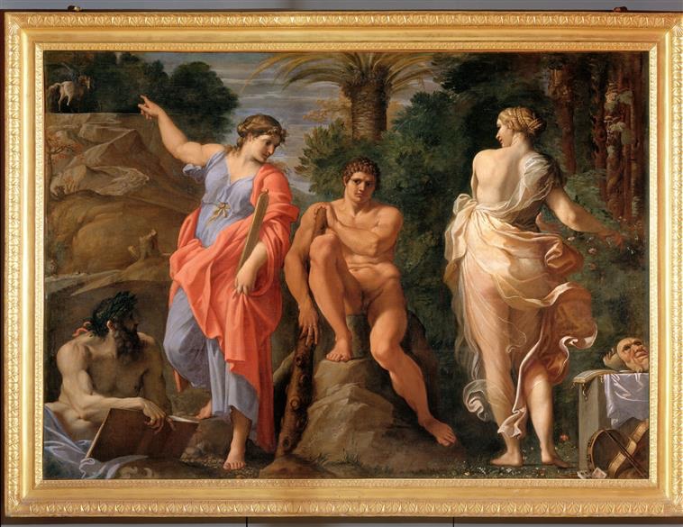
Annibal Carrache
Le Choix d'Hercule ou Hercule à la croisée des chemins,
1597
HT 166 x 239 cm,
Naples, Capodimonte
Carrache, Le Choix d'Hercule

Slide 2
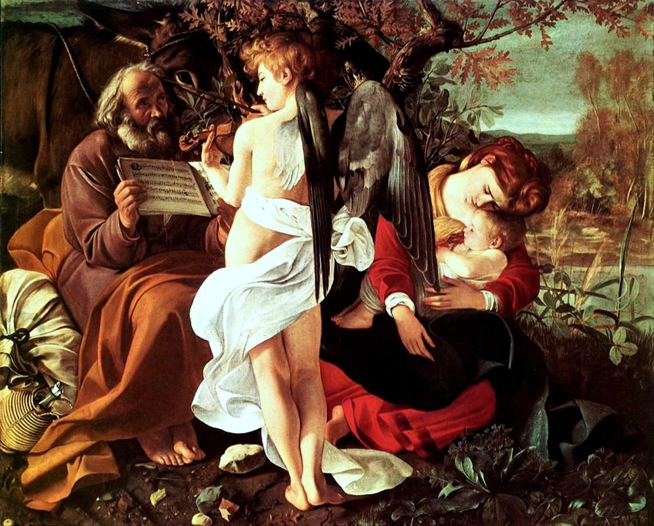
Caravage, Repos pendant la fuite en Egypte, 1596, HT 135 x 166 cm, Rome, Galerie Doria-Pamphili

Slide 3
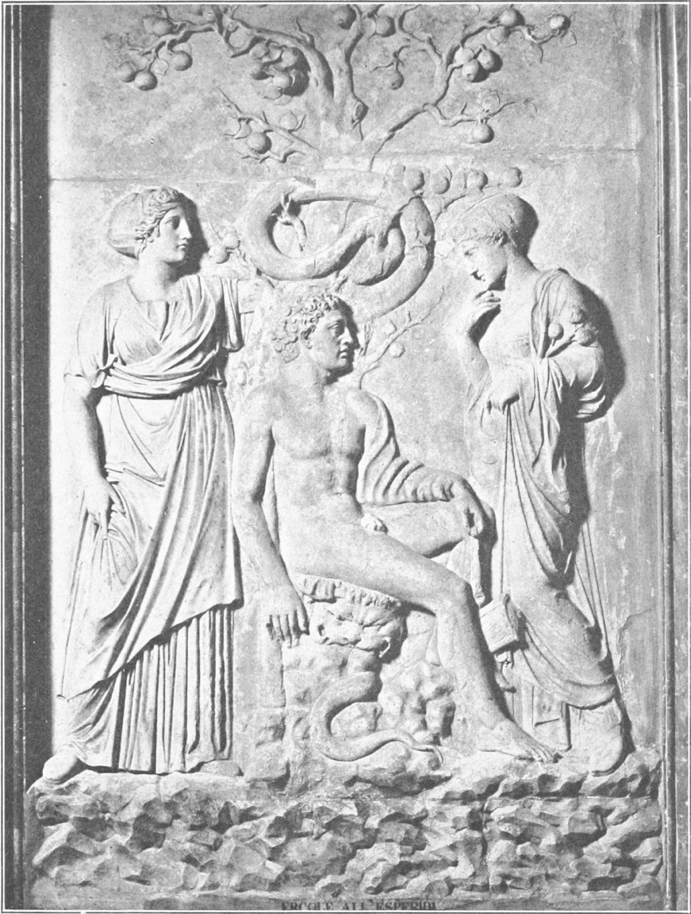

Slide 4
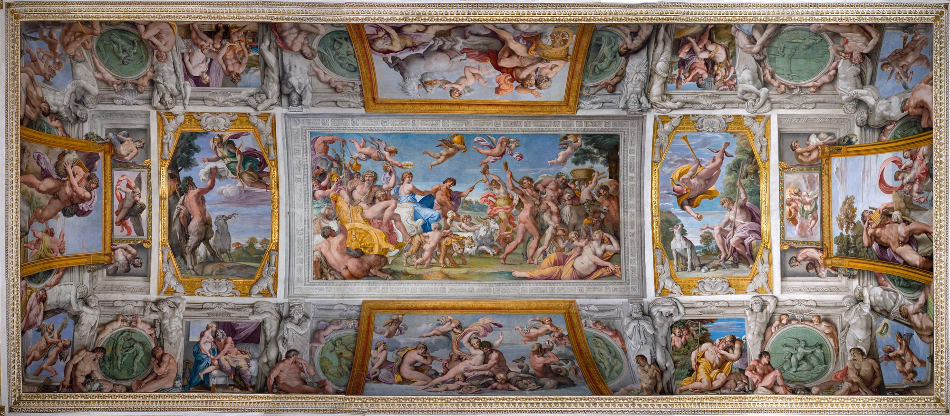
Annibal Carrache (1560-1609), Le Triomphe de l’amour, 1597 – 1606-1607, fresque, Rome, Palais Farnèse

Slide 5
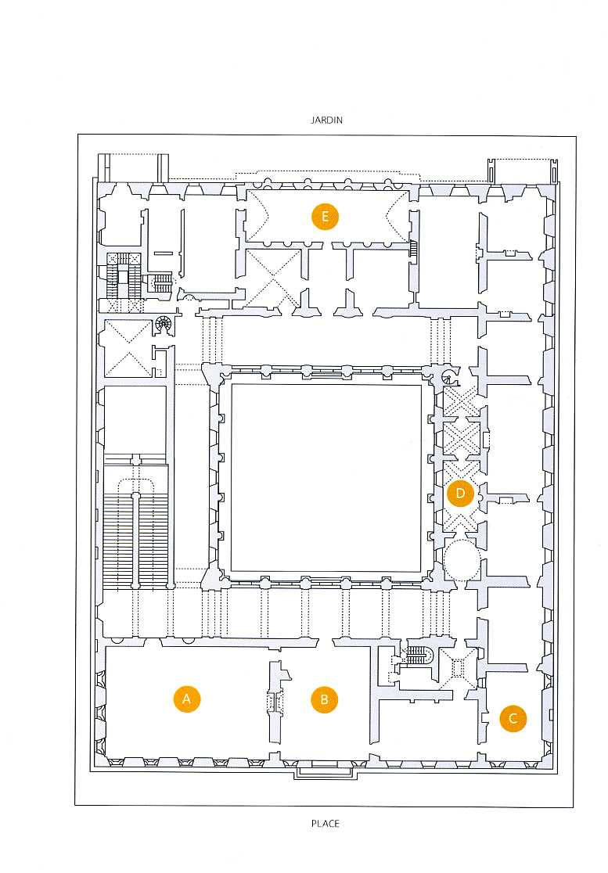

Slide 6
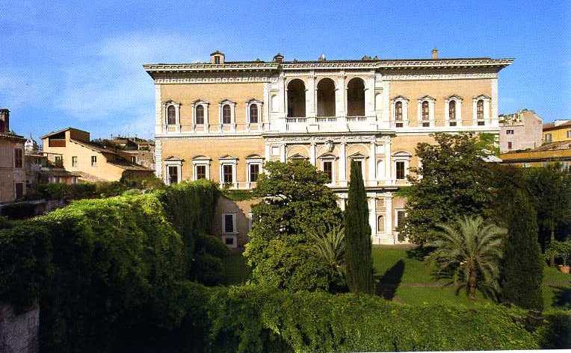

Slide 7
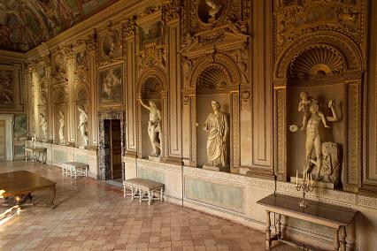

Slide 9
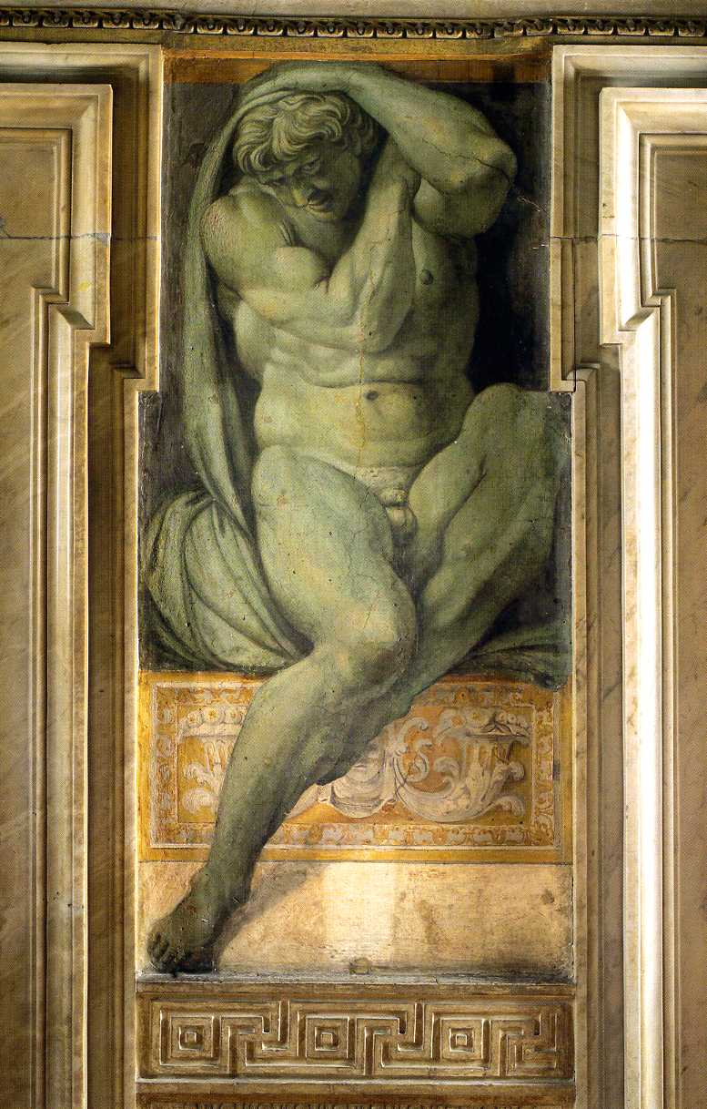

Slide 10
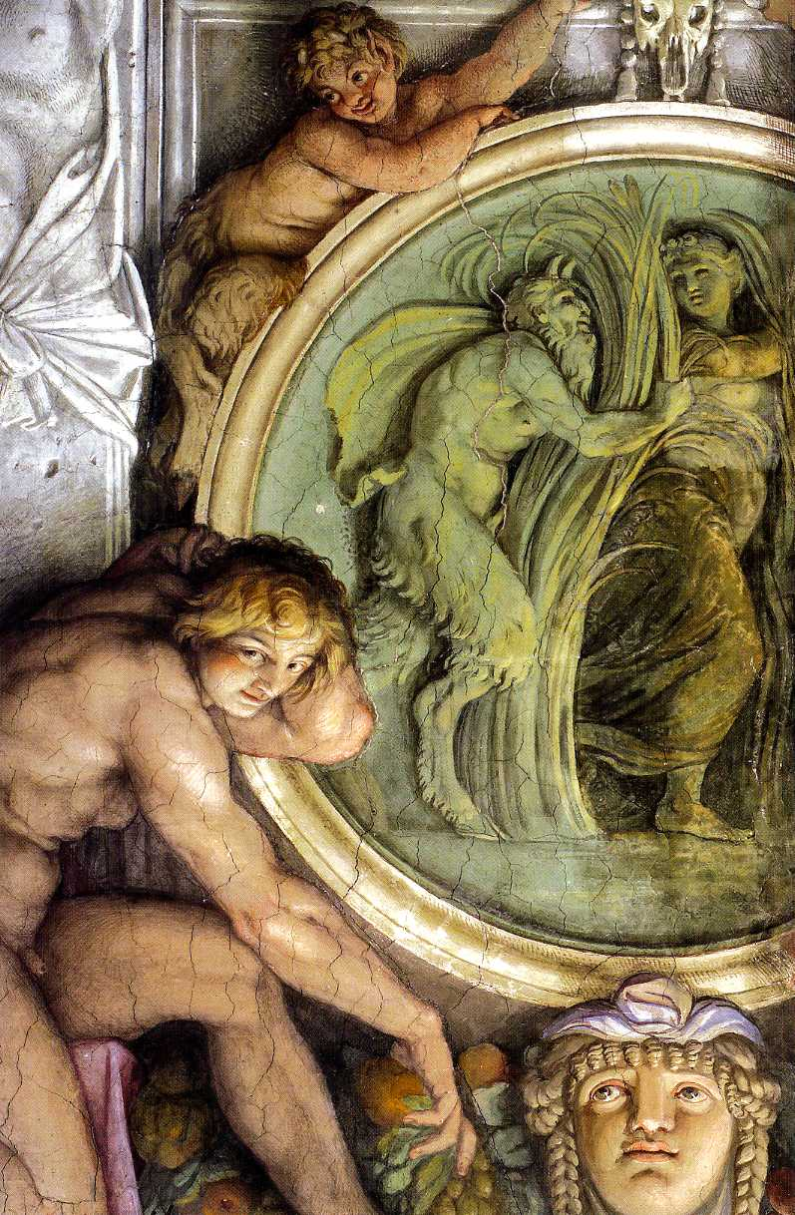

Slide 11
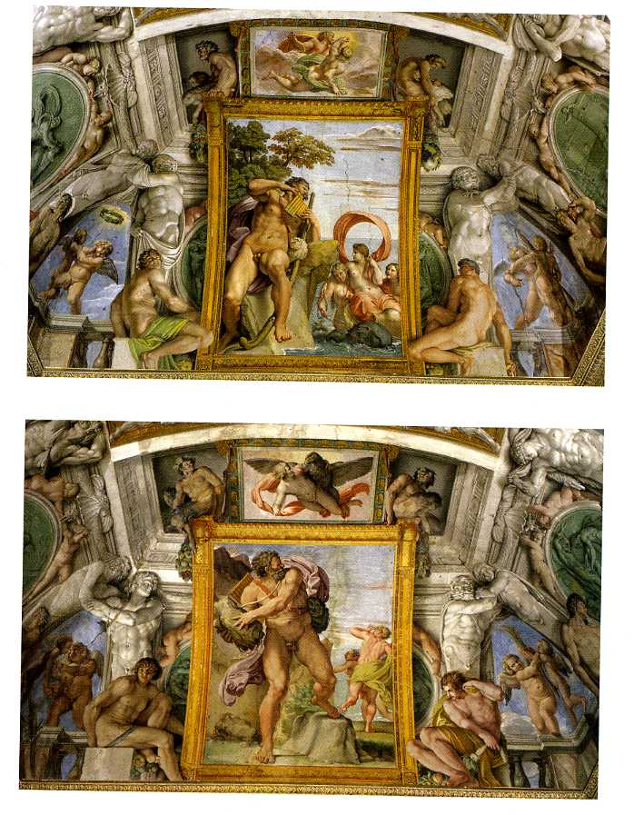
Apollon et Hyacinthe
Polyphème et Galatée
Le Rapt de Ganymède
Polyphème et Acis

Slide 12
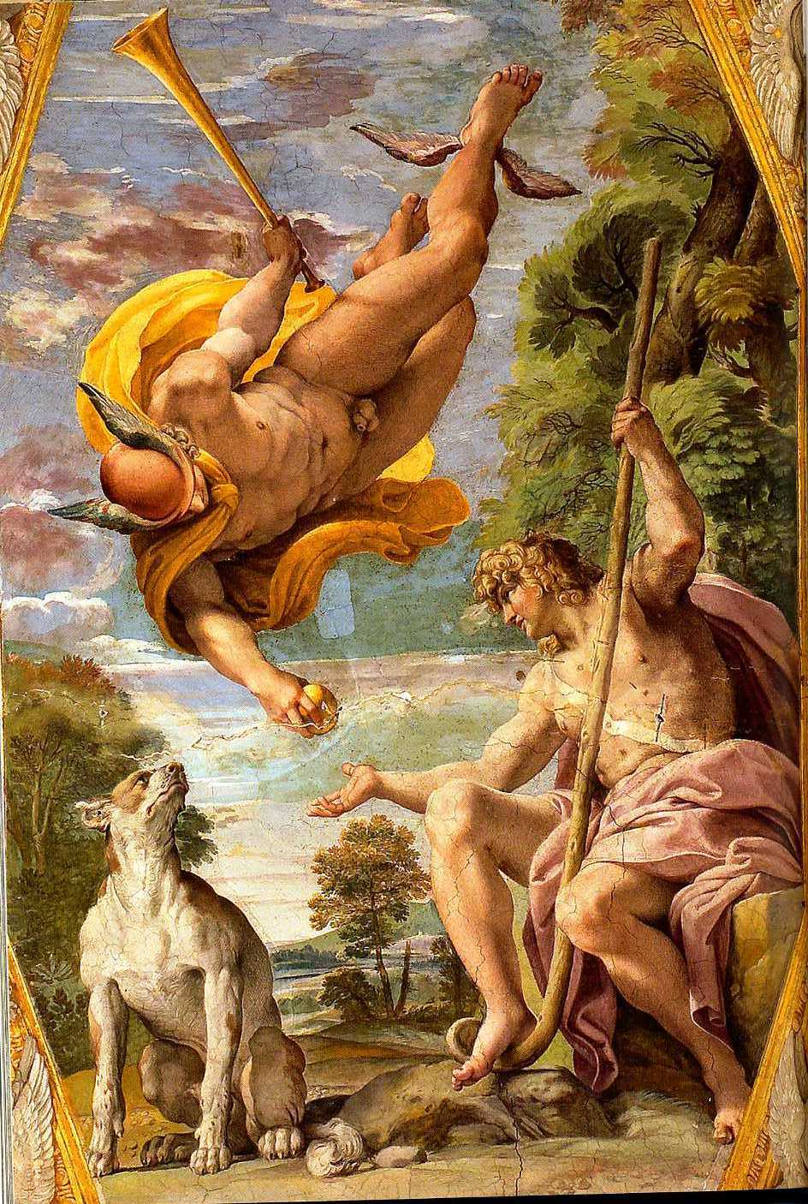
Mercure et Pâris

Slide 13
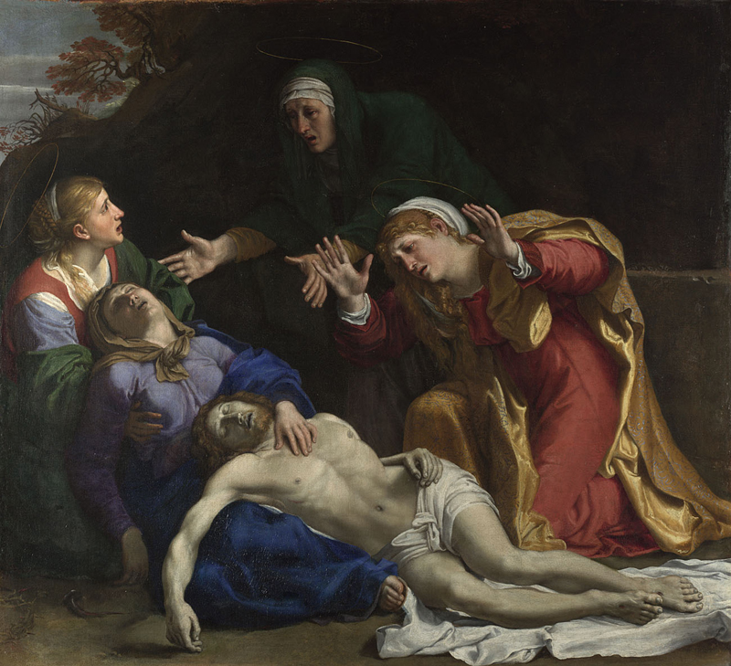
Annibal Carrache
Lamention sur le christ mort
1606
Londres, The National Gallery

Slide 14
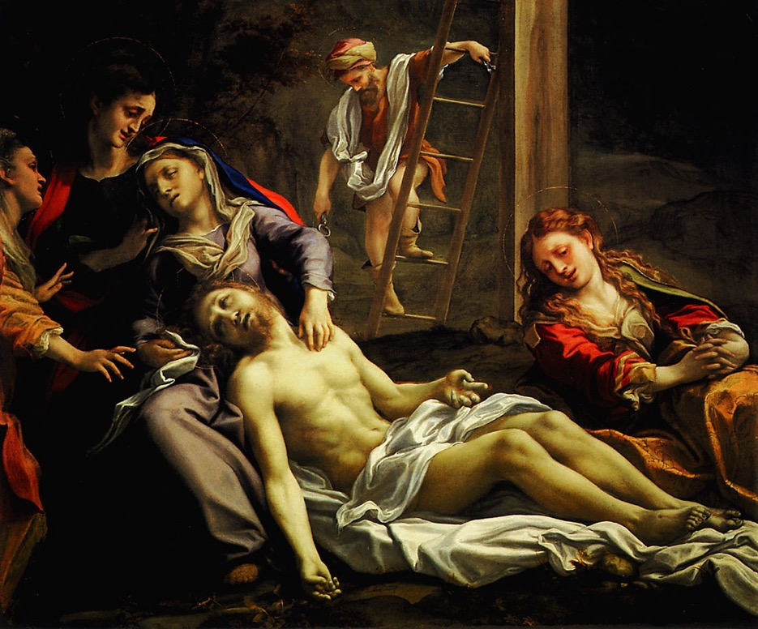
Corrèges, Lamention sur le christ mort, vers 1522
HT 159 x 184 cm, Parma, Galleria nazionale

Slide 15
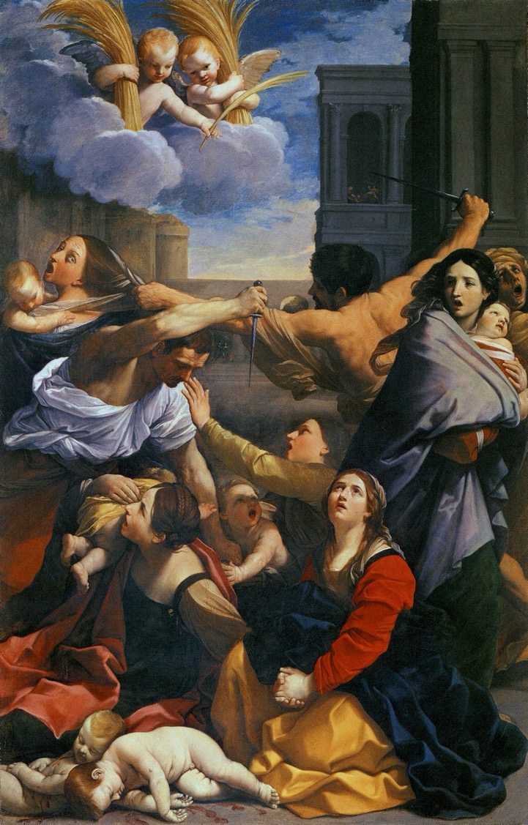
Guido Reni
Massacre des Innocents
1611
Pinacothèque nationale de Bologne

Slide 16
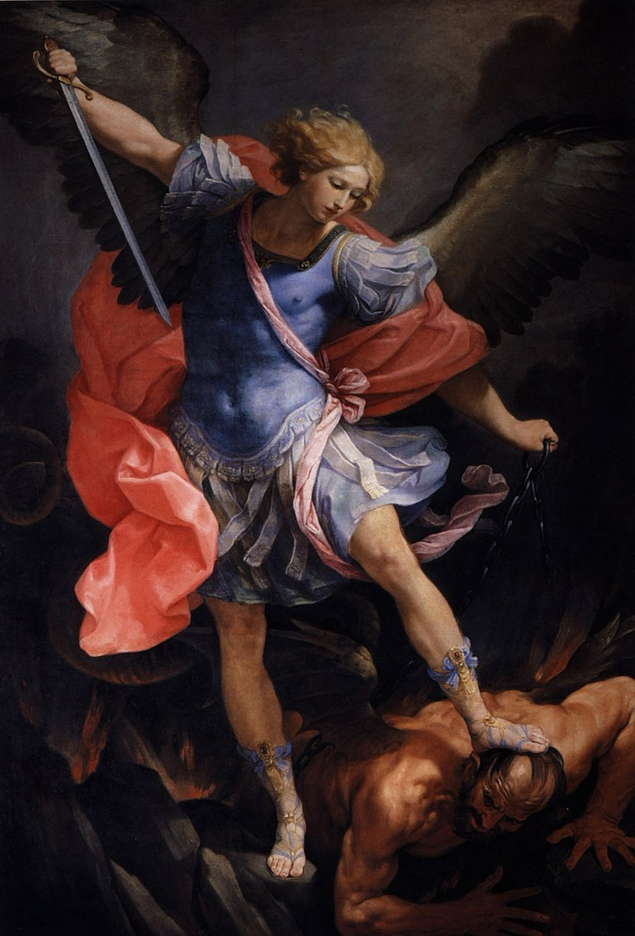
Guido Reni
Saint Michel Archange terrassant le démon
1636
Rome, Santa Maria della Concezione dei Cappuccini

Slide 17
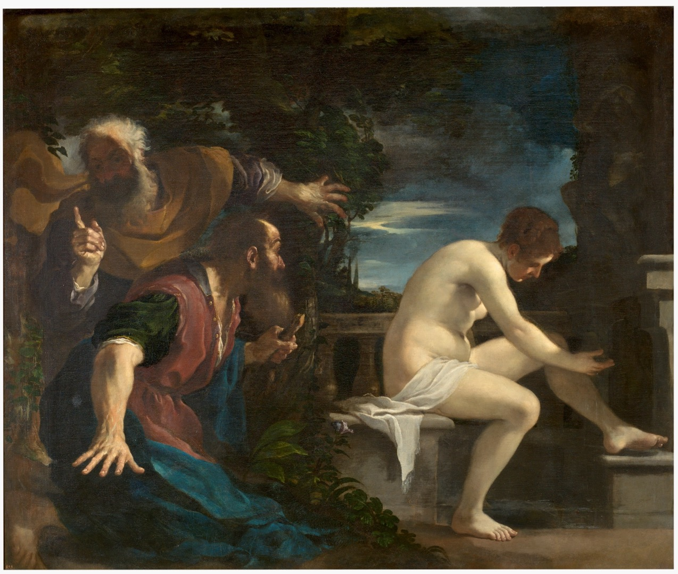
Le Guerchin
Suzanne et les vieillards
1617
HT 176 x 208 cm
Madrid, Museo del Prado

Slide 18
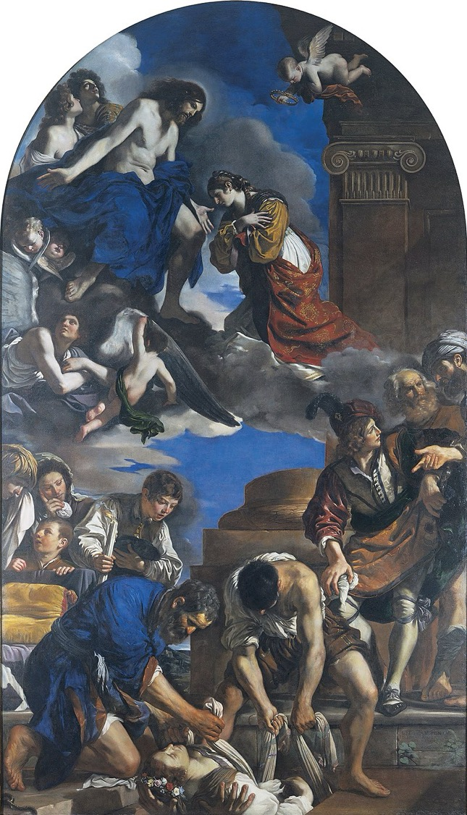
Le Guerchin
(1591-1666)
Enterrement de sainte Pétronille
1623
HT 700 x 400 cm
Rome, Musée du Capitole

Slide 19
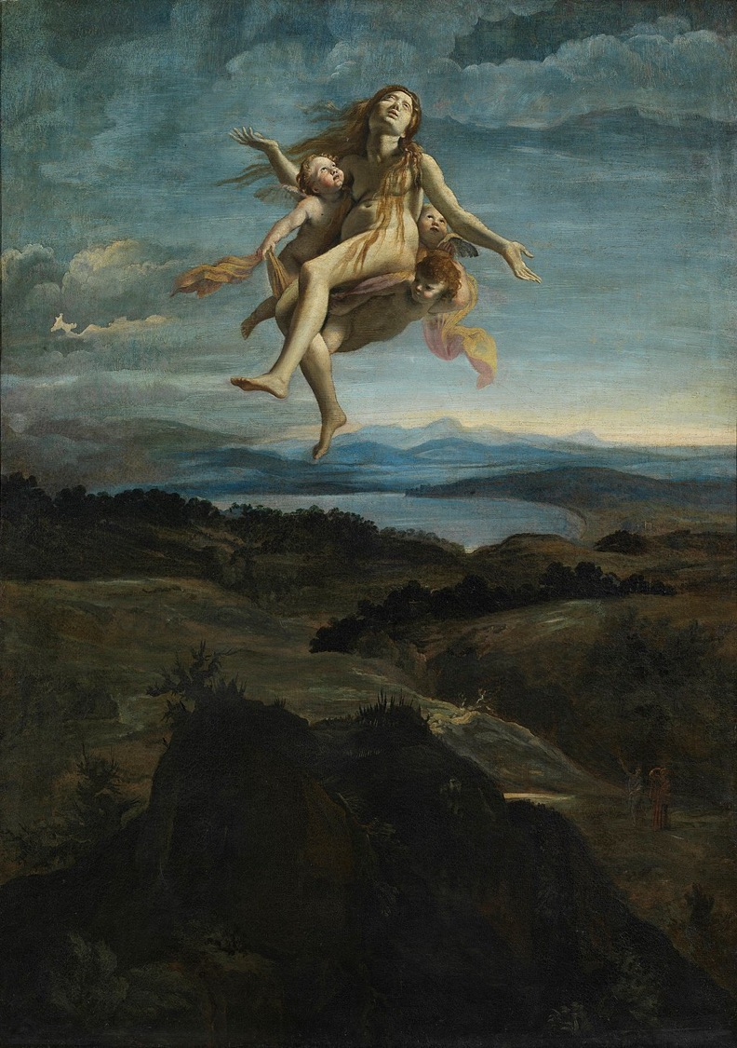
Giovanni Lanfranco
(1582-1647)
Madeleine portée au ciel par des anges
1616-1617
Naples, Musée de Capodimonte

Slide 20
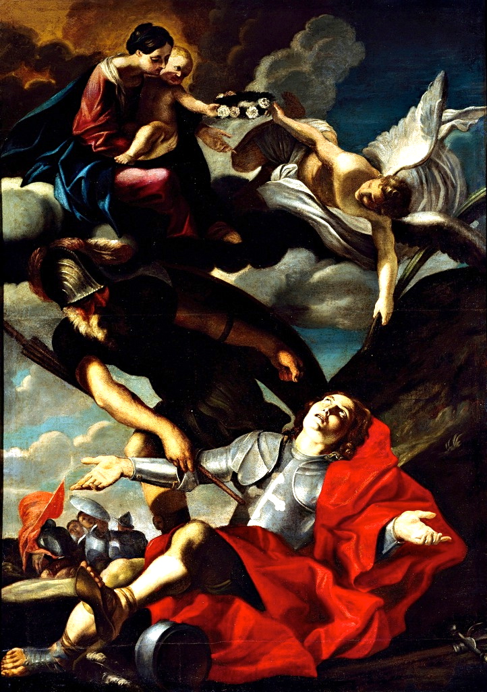
Giovanni Lanfranco
Martyre de saint Octave
1620-1622
Galerie Nationale de Parme

